Slide 2

Klick mich!

Slide 3
Klick mich!
Moin moin!
Viktor Reichert
Notes:
Hi, ich bin Viktor Reichert,
Der Verantwortliche für Python.
Ich grüße dich aus dem schönen Kiel.
Da ich heute leider nicht hier sein kann, freue ich mich, dass du diese Präsentation anschaußt, die ich für euch fertig gemacht habe.

Slide 4

Modelle
selbstlernend
Notes:
Ich möchte dir zeigen, was Mdelle in Datascience sind.
Modelle sind Programme, die bestimmte Probleme lösen.
Das besondere an ihnen ist, dass die Entwickler dem Modell dabei nicht genau sagt, wie es das Problem lösen soll,
Denn es ist selbstlernden.
Was bedeutet das?

Slide 5


Spam
Nicht Spam
Click here for extra cashback!
Naive Bayes Classifier
Notes:
Das möchte ich dir am Beispiel dafür ist der Naive Bayes classifier zeigen.
Dieses Modell kann genutzt werden, um dinge zu kategorisieren.
! Wenn wir z.B. eine nachricht erhalten
! kann das modell lernen, ob es sich um Spam oder nicht spam handelt

Slide 6

Training
Notes:
Dazu füttern wir das Model zunächst mit ganz vielen nachrichten und sagen ihm dabei jeweils, ob diese Spam sind oder nicht.
In dieser Trainingsphase lernt das Modell zwischen Spam und nicht spam zu unterscheiden.

Slide 7
Spam
Nicht Spam
Click here for extra cashback!
Vorhersage
Notes:
Der naive bayes classifier ist dann in der Lage Spam und nicht spam zu unterscheiden.

Slide 8
Trainingsdaten
Text | Spam?
Hello, how are you? | False
Cheap loans, sign up now! | True
Would you like to go to the movies tonight? | False
Win 1 Million Euros!!! Only today. | True
Shall we meet tomorrow for the meeting? | False
Free iPhone! Click here now! | True
Testdaten
Text | Spam?
Get Cash for free! Call this number now | False
When do we meet again? | True
Call this number now to recieve your bonus | False
Do you have the new iPhone? | True
Vorhersage
?
?
?
?
Beispiel
Notes:
Schauen wir uns mal ein größeres Beispiel an.
Hier haben 6 Sätze, die Hälfte Spam, die andere Hälfte normale Nachrichten.
Mit diesen Daten trainieren wir das Model
Und hier haben wir 4 weiter Sätze,
Diese soll das das Model korrekt !vorhersagen soll.
Und alles, was das Model zum Training zur Verfügung hat, sind diese 6 Trainingssätze.
Was meinst du, kriegt das Model das hin?
Triff eine Auswahl!

Slide 9



Trainingsdaten
4
Richtige
Text | Spam?
Hello, how are you? | False
Cheap loans, sign up now! | True
Would you like to go to the movies tonight? | False
Win 1 Million Euros!!! Only today. | True
Shall we meet tomorrow for the meeting? | False
Free iPhone! Click here now! | True
Weiter geht’s…
1-3
Richtige
0
Richtige
Trainingsdaten
Text | Spam?
Get Cash for free! Call this number now | False
When do we meet again? | True
Call this number now to recieve your bonus | False
Do you have the new iPhone? | True
Vorhersage
?
?
?
?
Anzahl richtiger Vorhersagen?

Slide 10
4 Richtige
Notes:
Antwort 4: Na, du bist ja ganz schön optimistisch! Schauen wir mal

Slide 11
1-3 Richtige
Notes:
Antwort 1-3:
Ich merke schon, du bist skeptisch! Meinst du, er kriegt den i phone satz nicht nicht hin?

Slide 12
0 Richtige
Notes:
Antwort 0:
Ich merke schon, du traust dem Bayes nicht,
Du denkst dir wohl, so naiv bin ich nicht…

Slide 13
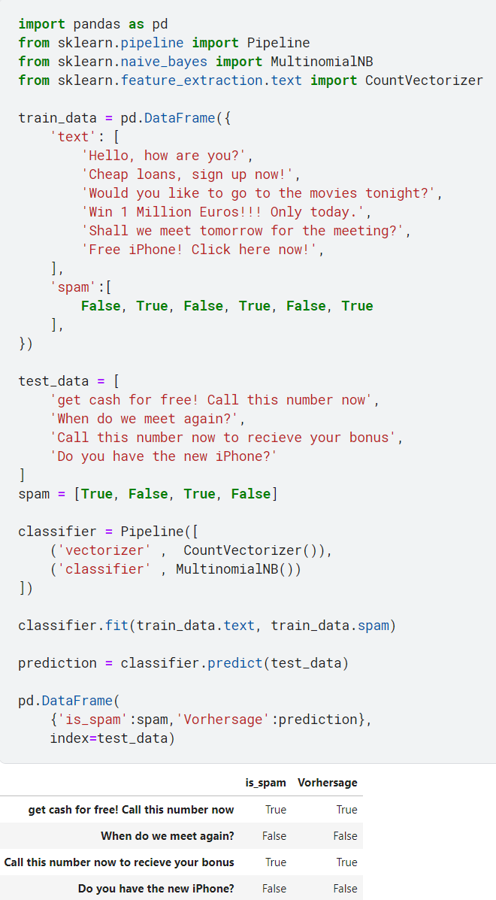

Code
Notes:
Wollen wir mal schauen.
Ich habe hier mal Python code vorbereitet.
Zunächst lade ich hier die trainingsdaten
Danach lade ich die Testdaten

Slide 14

Notes:
Dann erstelle ich ein Model
Keine sorge, den Code musst du jetzt noch nicht verstehen, dass kommt ja im Unterricht.
Dann trainiere ich das model in dieser Zeile
Und in dieser Zeile bitte ich um eine Vorhersage.
Und hier lasse ich mich schließlich das ergebnis anzeigen.
Wollen wir mal sehen
1,2,3,4, tatsächlich, alles richtig!
Das ist ja wahnsinn!
Wie macht das Modell das nur?

Slide 15
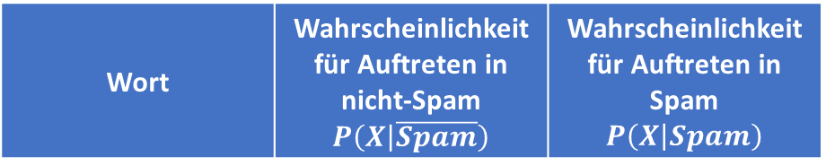
Wort | Wahrscheinlichkeit für Auftreten in nicht-Spam $$P\left(X | \overline{Spam}\right)$$ | Wahrscheinlichkeit für Auftreten in Spam $$P\left(X | Spam\right)$$
are | 0.039216 | 0.021739
cheap | 0.019608 | 0.043478
click | 0.019608 | 0.043478
euros | 0.019608 | 0.043478
for | 0.039216 | 0.021739
free | 0.019608 | 0.043478
go | 0.039216 | 0.021739
hello | 0.039216 | 0.021739
here | 0.019608 | 0.043478
how | 0.039216 | 0.021739
iphone | 0.019608 | 0.043478
like | 0.039216 | 0.021739
loans | 0.019608 | 0.043478
meet | 0.039216 | 0.021739
meeting | 0.039216 | 0.021739
million | 0.019608 | 0.043478
movies | 0.039216 | 0.021739
now | 0.019608 | 0.065217
only | 0.019608 | 0.043478
shall | 0.039216 | 0.021739
sign | 0.019608 | 0.043478
the | 0.058824 | 0.021739
to | 0.058824 | 0.021739
today | 0.019608 | 0.043478
tomorrow | 0.039216 | 0.021739
tonight | 0.039216 | 0.021739
up | 0.019608 | 0.043478
we | 0.039216 | 0.021739
win | 0.019608 | 0.043478
would | 0.039216 | 0.021739
you | 0.058824 | 0.021739
Erklärung
Notes:
Der Naive bayes klassifier funktioniert nämlich wie folgt:
In einer Tabelle merkt sich das modell für jedes Wort
Wie wahrscheinlich dessen Auftreten in nicht spam
Und in spam ist.
Das macht dann so eine riesige tabelle

Slide 16

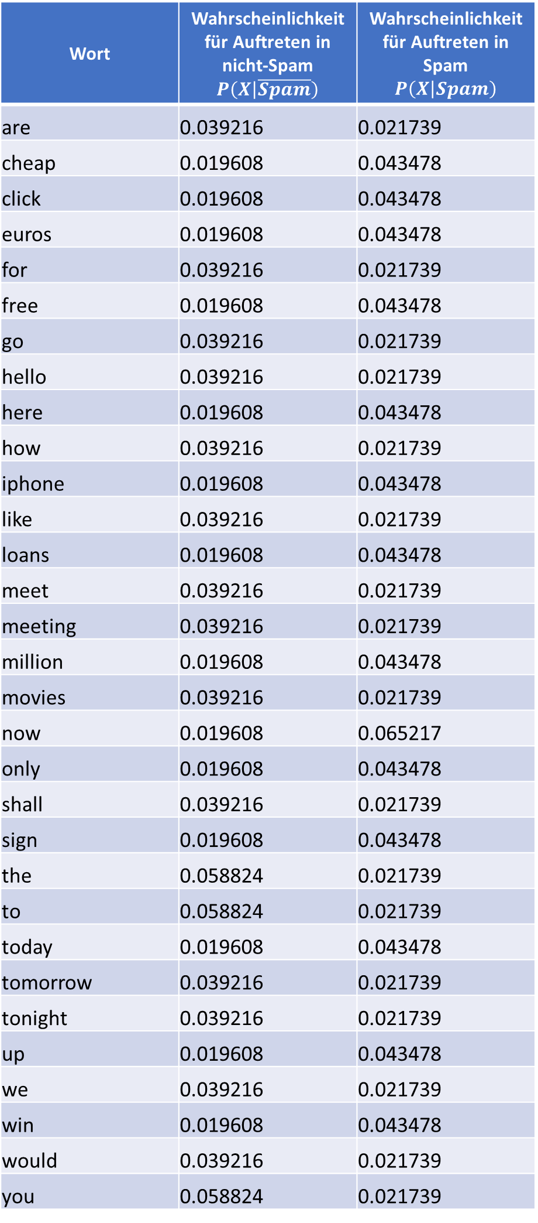
Wort | Wahrscheinlichkeit für Auftreten in nicht-Spam $$P\left(X | \overline{Spam}\right)$$ | Wahrscheinlichkeit für Auftreten in Spam $$P\left(X | Spam\right)$$
are | 0.039216 | 0.021739
cheap | 0.019608 | 0.043478
click | 0.019608 | 0.043478
euros | 0.019608 | 0.043478
for | 0.039216 | 0.021739
free | 0.019608 | 0.043478
go | 0.039216 | 0.021739
hello | 0.039216 | 0.021739
here | 0.019608 | 0.043478
how | 0.039216 | 0.021739
iphone | 0.019608 | 0.043478
like | 0.039216 | 0.021739
loans | 0.019608 | 0.043478
meet | 0.039216 | 0.021739
meeting | 0.039216 | 0.021739
million | 0.019608 | 0.043478
movies | 0.039216 | 0.021739
now | 0.019608 | 0.065217
only | 0.019608 | 0.043478
shall | 0.039216 | 0.021739
sign | 0.019608 | 0.043478
the | 0.058824 | 0.021739
to | 0.058824 | 0.021739
today | 0.019608 | 0.043478
tomorrow | 0.039216 | 0.021739
tonight | 0.039216 | 0.021739
up | 0.019608 | 0.043478
we | 0.039216 | 0.021739
win | 0.019608 | 0.043478
would | 0.039216 | 0.021739
you | 0.058824 | 0.021739
Notes:
Die steht dann dem naive bayes classifier zur verfügung

Slide 17
Spam
Nicht Spam
Spam
0.001%
Spam
2,1%
Spam
2,1%
Spam
4,3%
Do you have the new iPhone?
you
the
iPhone
Nicht
Spam
0.003%
Nicht Spam
5,8%
Nicht Spam
5,8%
Nicht Spam
1,9%
Notes:
Wenn nun ein Satz geprüft werden soll
Dann wird für jedes bekannte word nachgeschlagen, wie wahrscheinliche dessen Auftreten in jeder kategorie ist.
Du siehst hier , dass Iphone eine höhere auftrittswahrschenlichkeit in spams besitzt als in nicht spams.
Dann werden die ganzen wahrscheinlichkeiten pro gruppe miteinander multipliziert.
Wir sehen hier, für spam kommt 0,001% und für nicht spam 0,003% heraus.
Und da nicht späm hier eine höhere zahl hat, entscheidet sich der bayes classifier die nachricht als nicht spam zu kategoriesen

Slide 18
Data Science
Python
Mathe
Notes:
Das war schon mein kleines beispiel.
Ich hoffe, es hat dir gefallen und lust auf datascience gemacht.
In Datascience wird viel Python gebraucht,
Aber auch viel Mathe.
Denn die Modelle, mit denen wir arbeiten werden, basieren allesamt auf mathematsichen Gesetzten.
Wenn du noch mehr Fragen hast, dann hau gerne meine Kollegen hier am Stand an,
Sie werden dich super beraten
Ich wünsche dir eine weise entscheidung in der Wahl deines Pathways
Und bis bald

Slide 19
Data Science
Bis bald
Python
Mathe
von Viktor Reichert
Im Auftrag von Qualidy GmbH
Notes:
In Datascience wird sehr viel mit Modellen gearbeitet.
Sie anzuwenden sind oft nur wenige Zeilen Code,
Aber sie zu verstehen, ist immer mit viel Mathematik verbunden.
Ich hoffe, dir hat dieses kleine beispiel dabei geholfen eine Entscheidung für deinen Pathway zu treffen.
Wir sehen uns, Cioa und bis bald.

